Slide 1
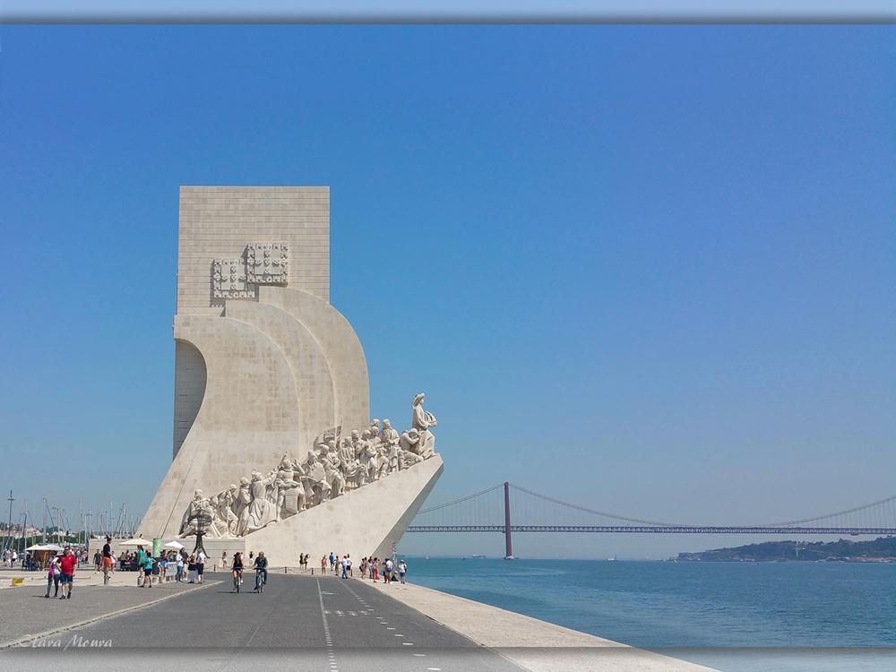
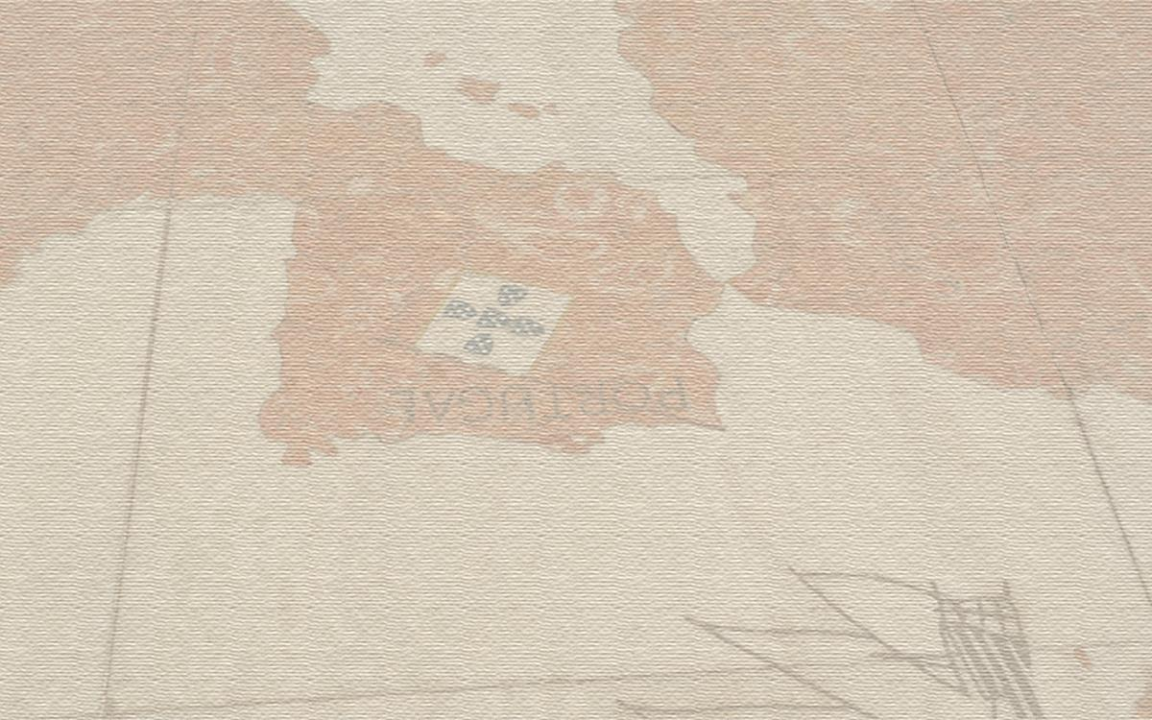


Lisboa
Avanço automático

Slide 2

Da autoria dos portugueses Cottinelli Telmo (1897-1948) arquiteto e de Leopoldo de Almeida (1898-1975) escultor, o Padrão dos Descobrimentos foi erguido pela primeira vez em 1940, de forma efémera e integrado na Exposição do Mundo Português.
Em 1960, por ocasião da comemoração dos 500 anos da morte do Infante D. Henrique, o Padrão é reconstruído em betão e cantaria de pedra rosal de Leiria, e as esculturas em cantaria de calcário de Sintra. Em 1985 é inaugurado como Centro Cultural das Descobertas. O arquiteto português Fernando Ramalho remodelou o interior, dotando o Padrão de um miradouro, auditório e salas de exposições.

Slide 3
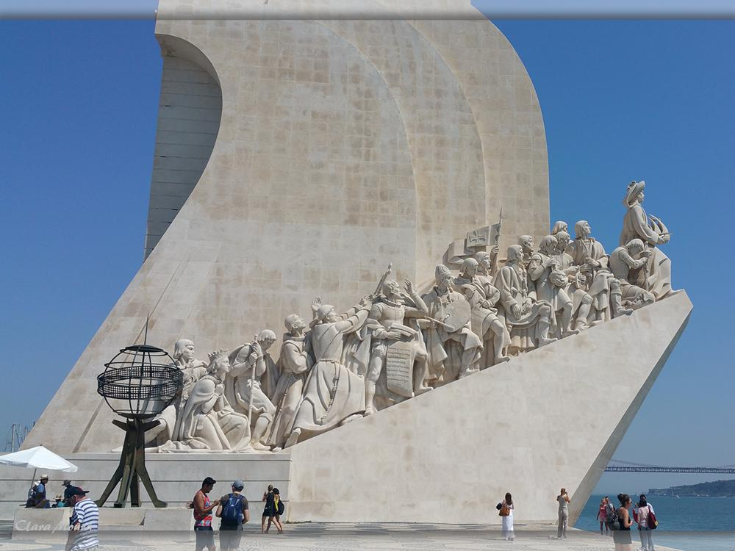
Isolado e destacado à beira do rio Tejo, o Padrão dos Descobrimentos evoca
a expansão ultramarina portuguesa, sintetiza
um passado glorioso e simboliza a grandeza
da obra do Infante
D. Henrique, o impulsionador
das descobertas.

Slide 4
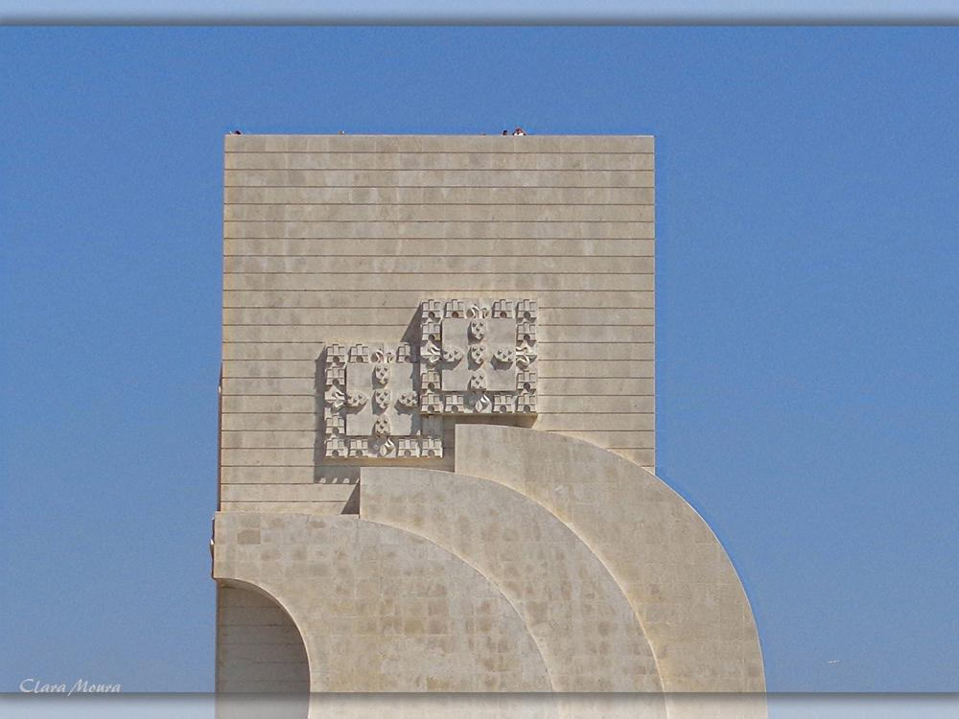
Um mastro estilizado, com orientação Norte - Sul, tem em
cada uma das faces dois escudos portugueses, com cinco quinas, envolvidos por faixa com doze castelos e ao centro várias
flor-de-lis.
Ao mastro adoçam-se, em cada face, três estruturas triangulares, curvas, dando a ilusão de velas enfunadas pelo vento.

Slide 5
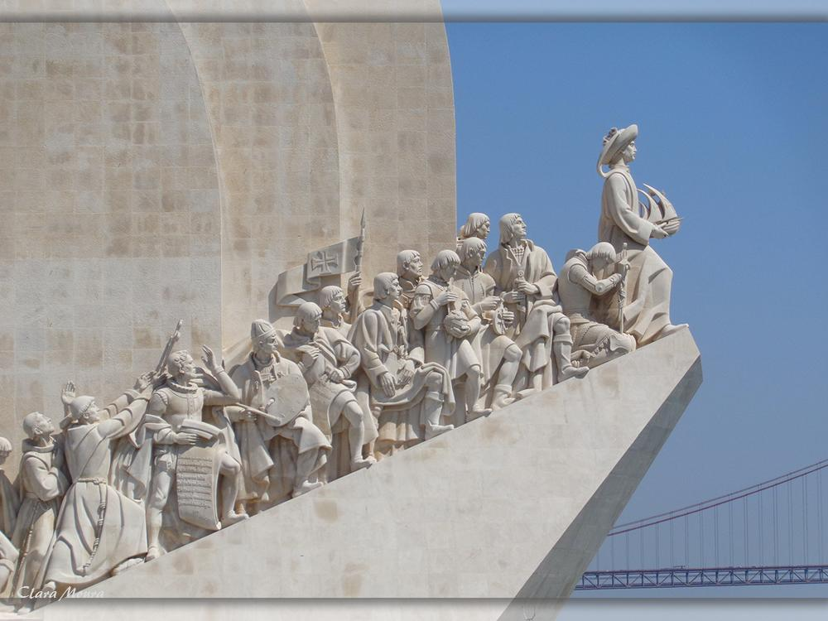
1 - INFANTE D. HENRIQUE - O Navegador. Filho de D. João I
2 - INFANTE D. FERNANDO - Filho de D. João I
3 - JOÃO GONÇALVES ZARCO - Navegador
4 - PÊRO DE ALENQUER - Piloto
5 - GIL EANES - Navegador
6 - PEDRO NUNES - Matemático
7 - PÊRO DE ESCOBAR - Piloto
8 - JÁCOME DE MAIORCA - Cosmógrafo
9 - PÊRO DA COVILHÃ - Viajante
10 - GOMES EANES DE ZURARA - Cronista
1
4
5
3
9
7
6
2
8
10

Slide 6
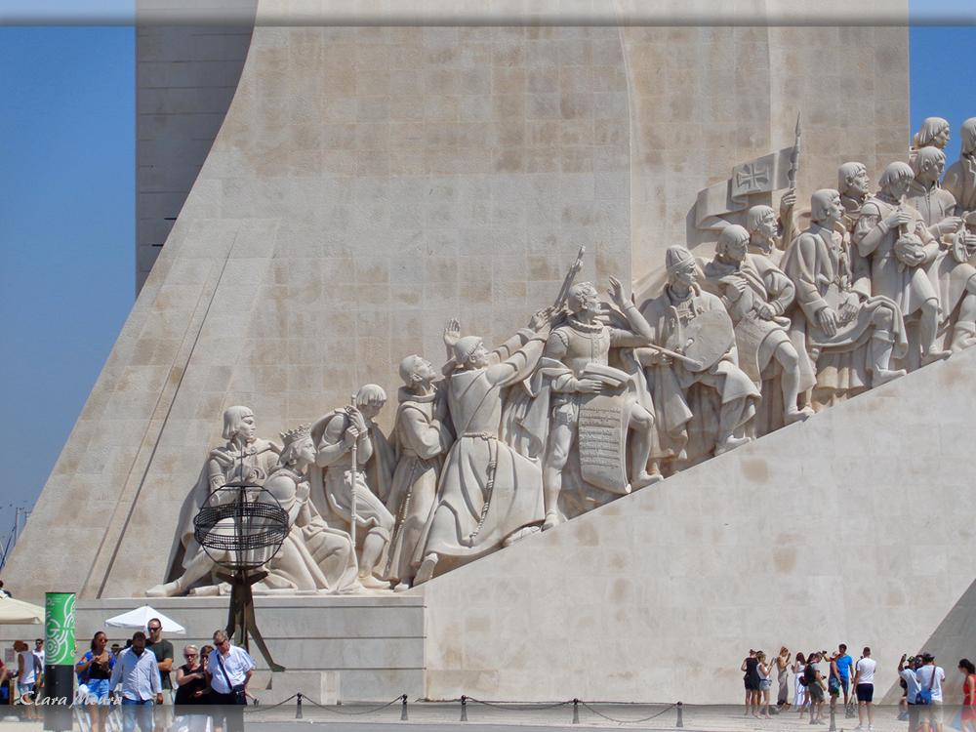
11 - NUNO GONÇALVES - Pintor
12 - LUÍS VAZ DE CAMÕES - Poeta
13 - FREI HENRIQUE DE COIMBRA - Franciscano
14 - FREI GONÇALO DE CARVALHO - Dominicano
15 - FERNÃO MENDES PINTO - Escritor
16 - D. FILIPA DE LENCASTRE - Mãe de D. Henrique o Navegador
17 - INFANTE D. PEDRO - Filho do Rei D. João I
11
12
13
14
15
17
16

Slide 7
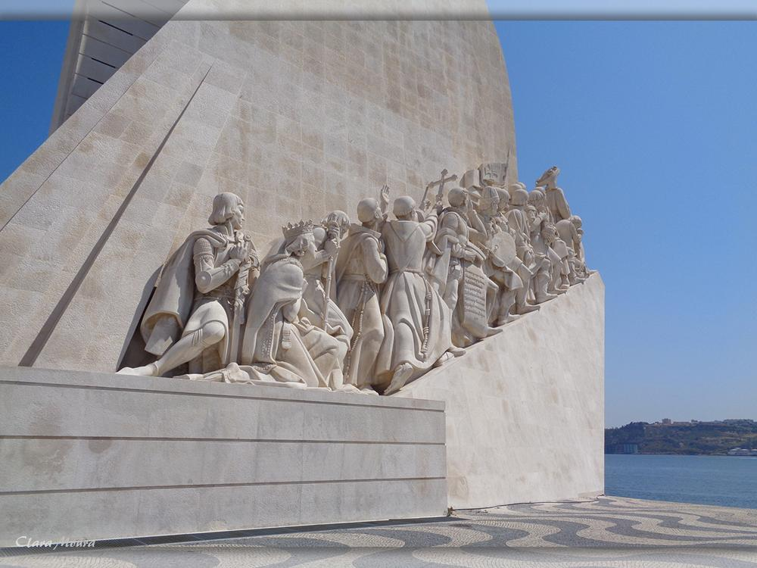
As figuras laterais medem sete metros de altura.

Slide 8
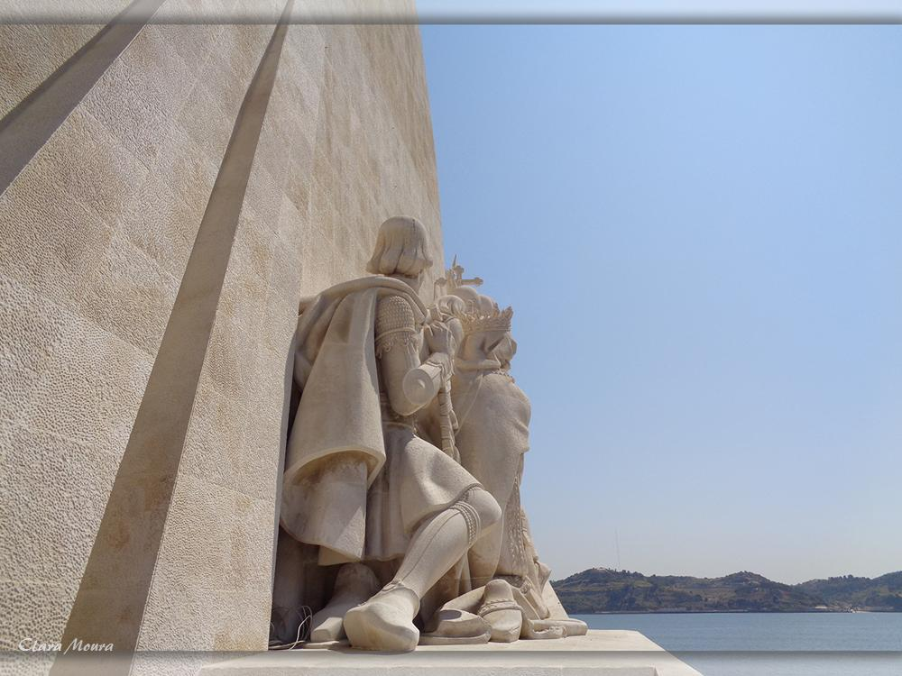

Slide 9
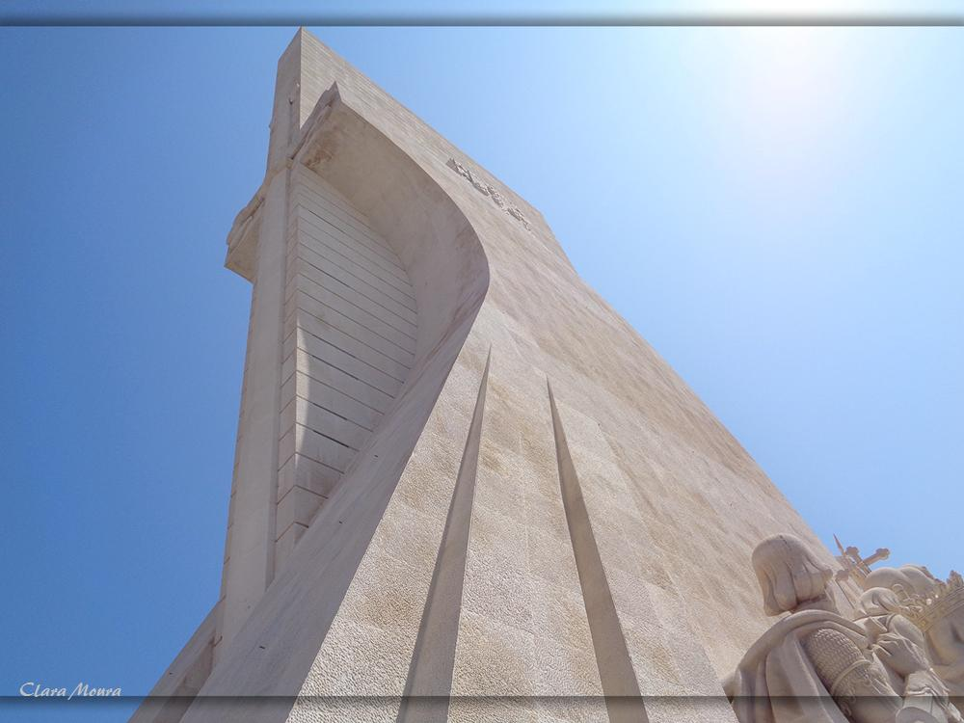

Slide 10
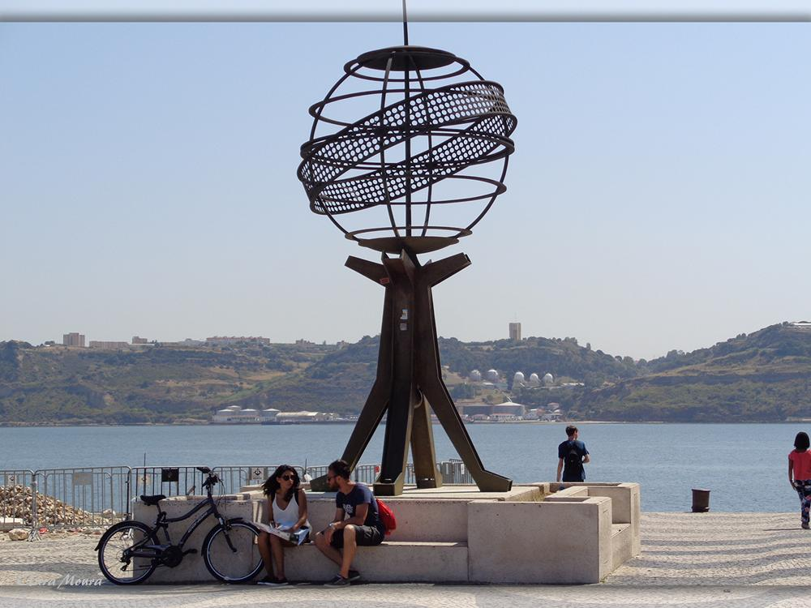
O monumento é ladeado por duas esferas
armilares em metal.

Slide 11
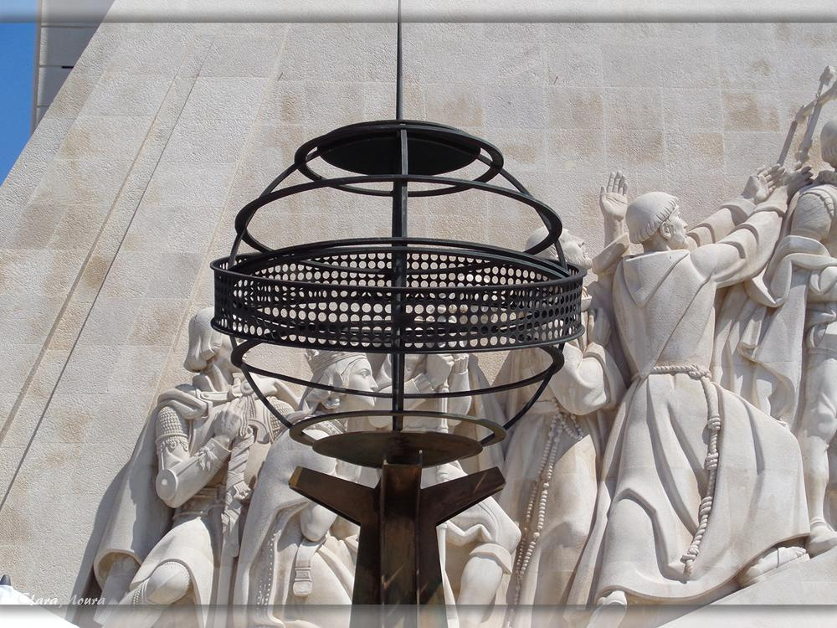

Slide 12
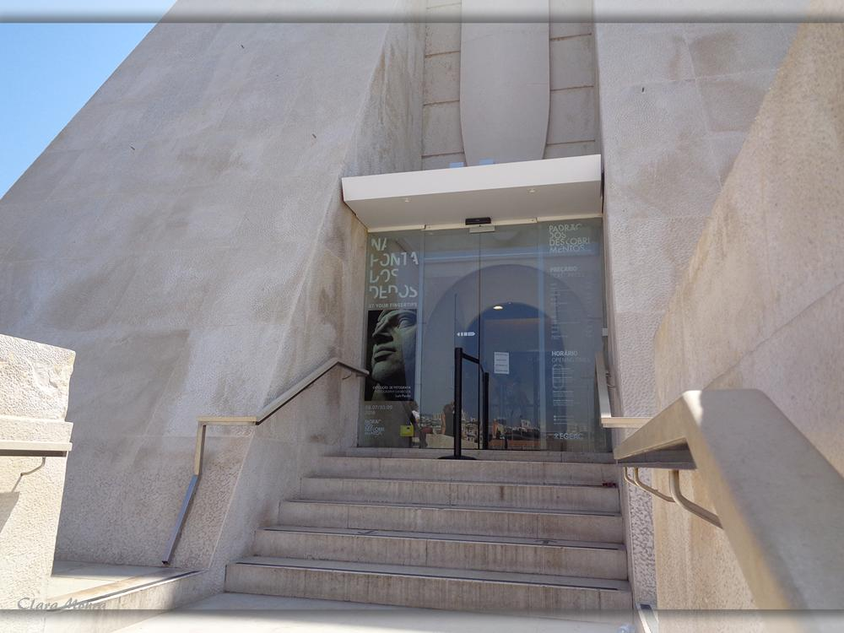
Ao centro um lanço de nove degraus
dá acesso a um átrio com vista para
toda a zona que circunda o Padrão.
Um segundo lanço de cinco degraus,
dá acesso ao interior do padrão.

Slide 13
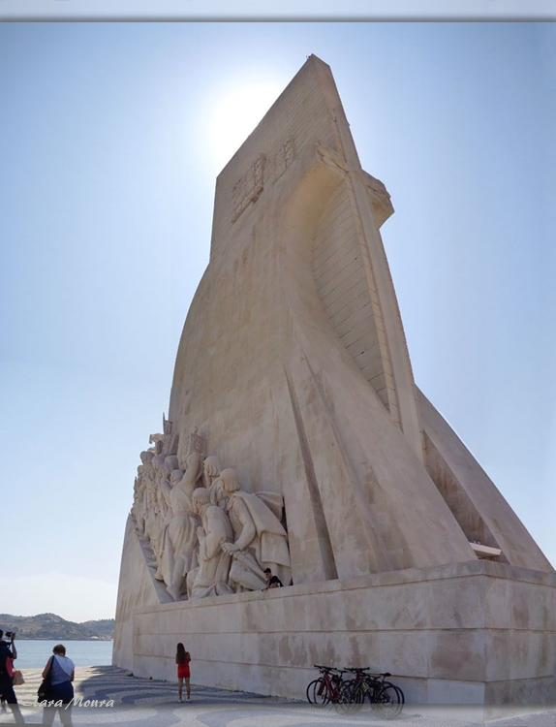
Uma caravela estilizada faz-se ao mar, levando
à proa o Infante D. Henrique e alguns dos protagonistas da gesta ultramarina e da cultura
da época, navegadores, cartógrafos, guerreiros, colonizadores, evangelizadores, cronistas e artistas, são retratados com os símbolos que os individualizam.
Do lado este do Padrão os protagonistas são:
D. Afonso V; Vasco da Gama; Afonso Baldaia; Pedro Álvares Cabral; Fernão de Magalhães; Nicolau Coelho; Gaspar Corte-Real; Martim Afonso de Sousa; João de Barros; Estevão da Gama; Bartolomeu Dias; Diogo Cão; António de Abreu; Afonso de Albuquerque; São Francisco Xavier e Cristóvão da Gama.
Características técnicas:
Altura – 56m
Largura – 20m
Comprimento – 46m
Figura central (Infante) – 9m
Figuras laterais (32) – 7m

Slide 14
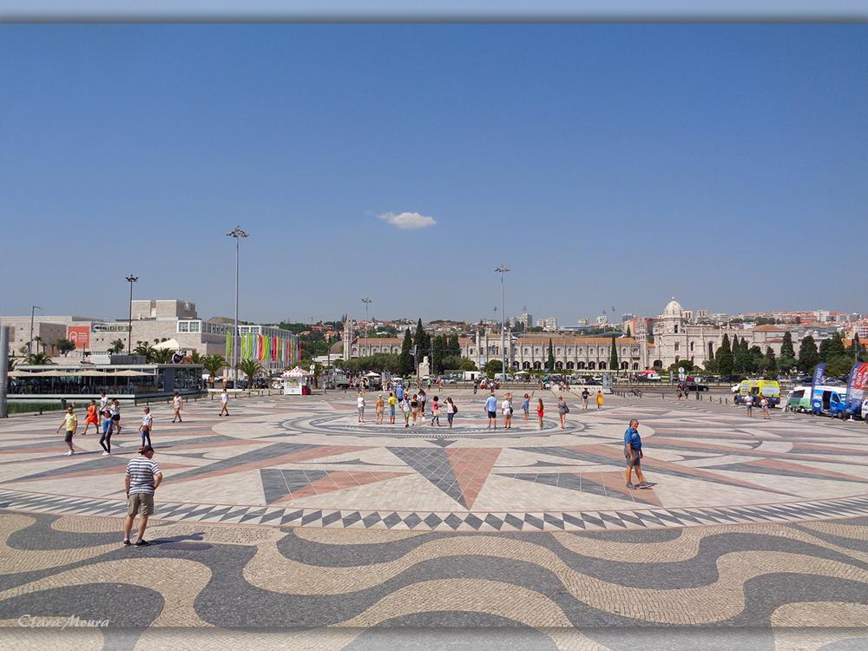

Uma rosa-dos-ventos ornamenta o terreiro de acesso ao
Padrão dos Descobrimentos. Executada em cantaria de
calcário liós na cor preta e vermelha, tem 50m de
diâmetro, tem um planisfério de 14m de largura,
O fundo envolvente é constituído por ondas "mar largo",
motivo emblemático da calçada portuguesa.

Slide 15
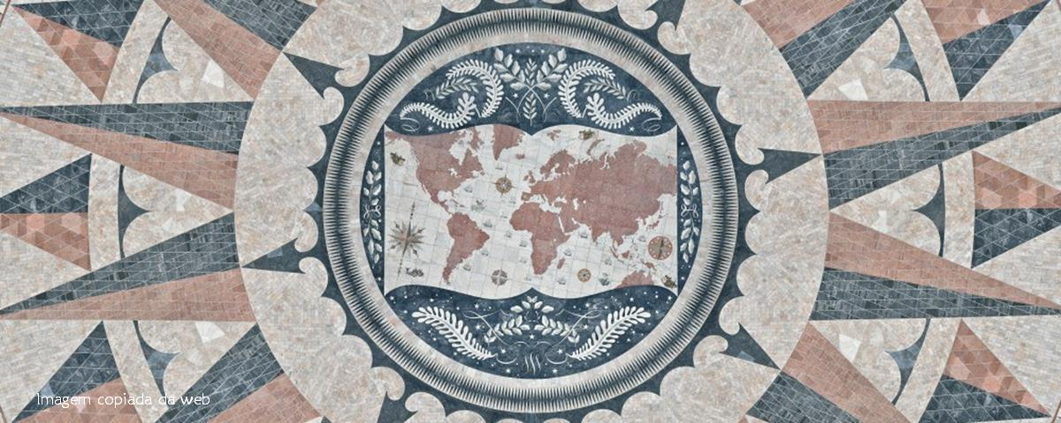
Desenhada no atelier do arquiteto Luís Cristino da Silva, foi oferecida pela República da África do Sul, país que se associou às comemorações em homenagem ao Infante D. Henrique em 5 de Agosto de 1960.

Slide 16
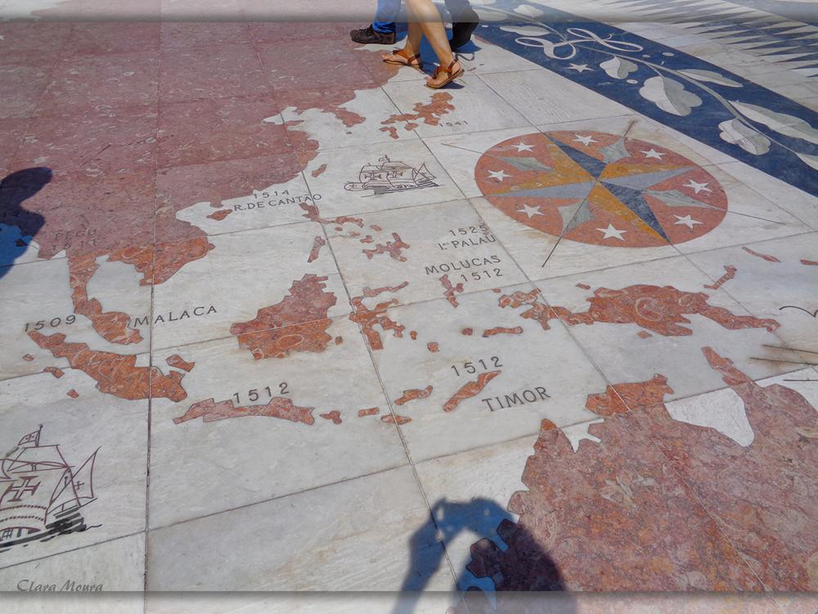
Datas, naus e caravelas marcam as principais rotas
da expansão portuguesa, entre os séc. XV e XVI.

Slide 17
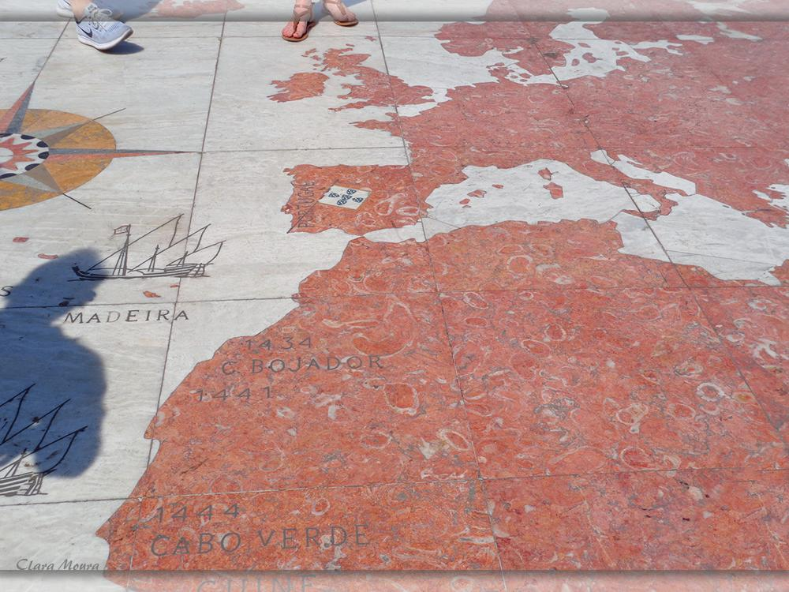

Slide 18
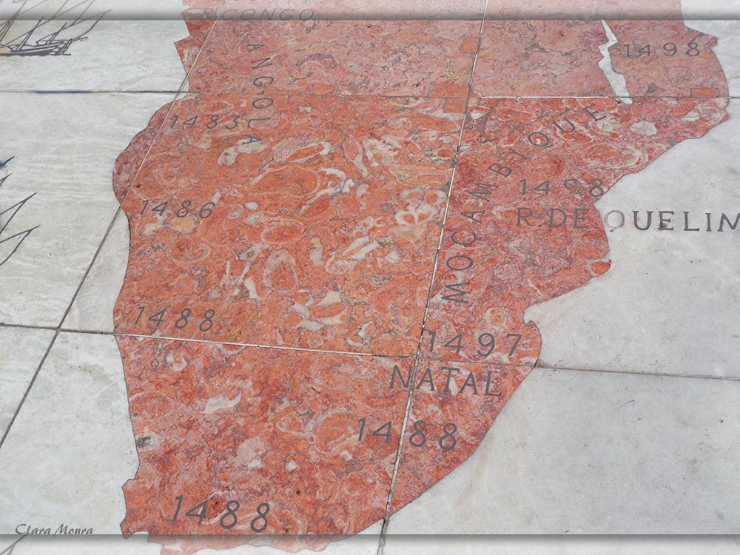

Slide 19
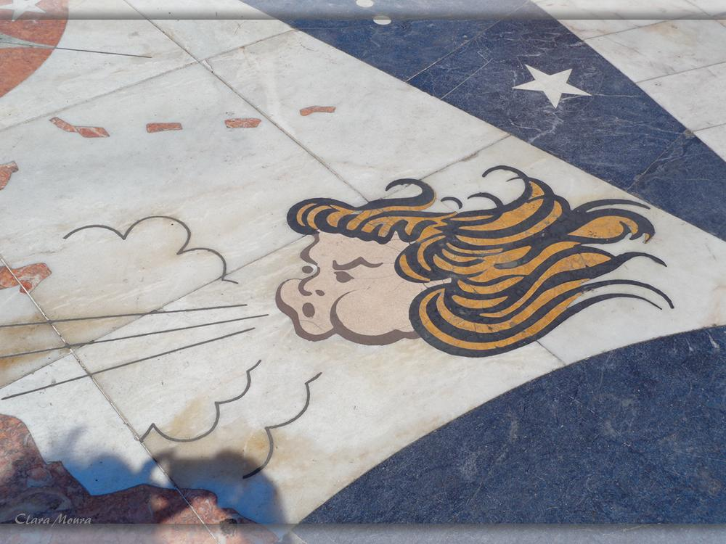

Slide 20
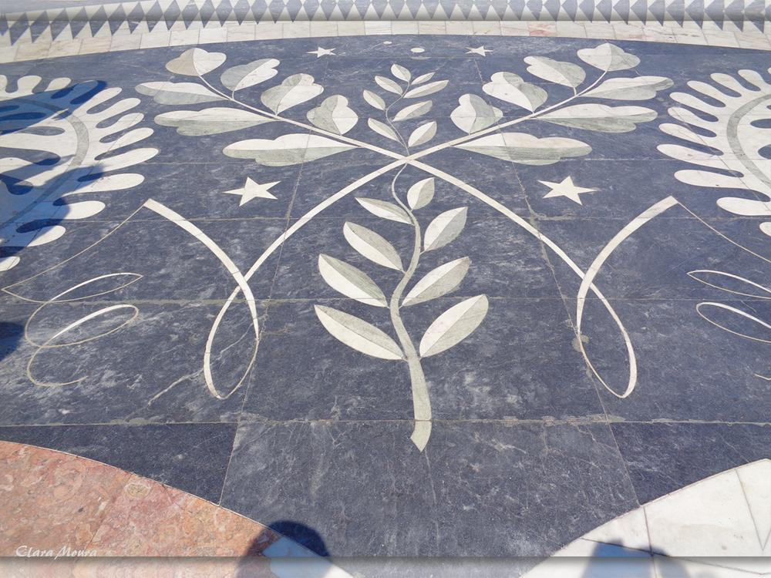
O planisfério de 14m de largura,
é decorado com elementos vegetalistas

Slide 21
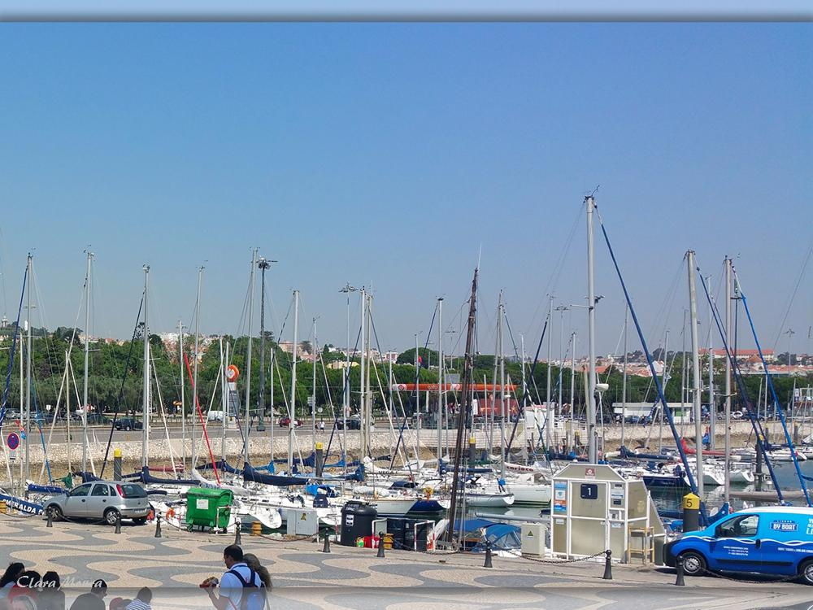


Slide 22
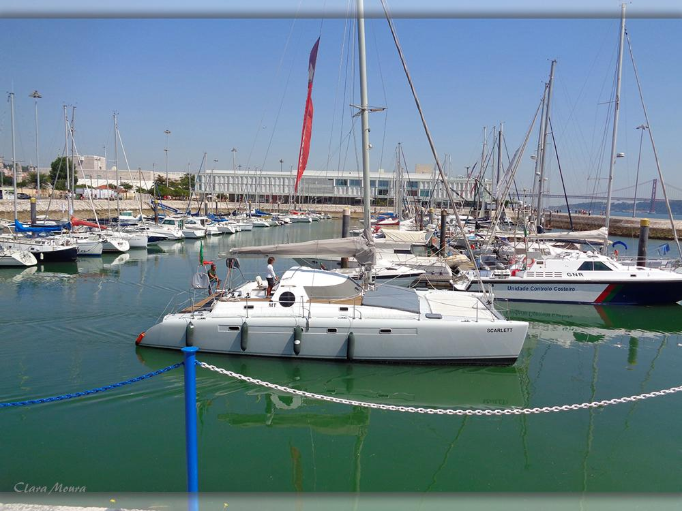

Slide 23
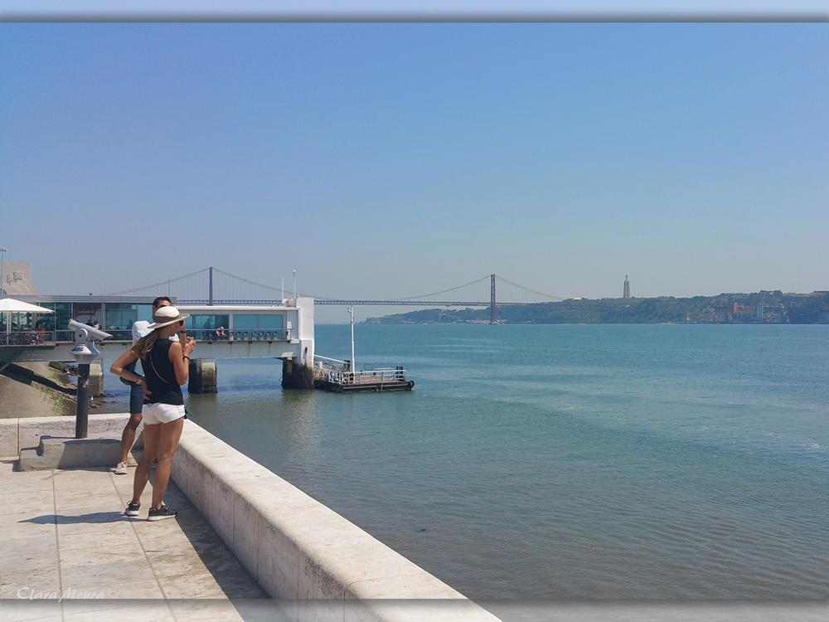

Slide 24
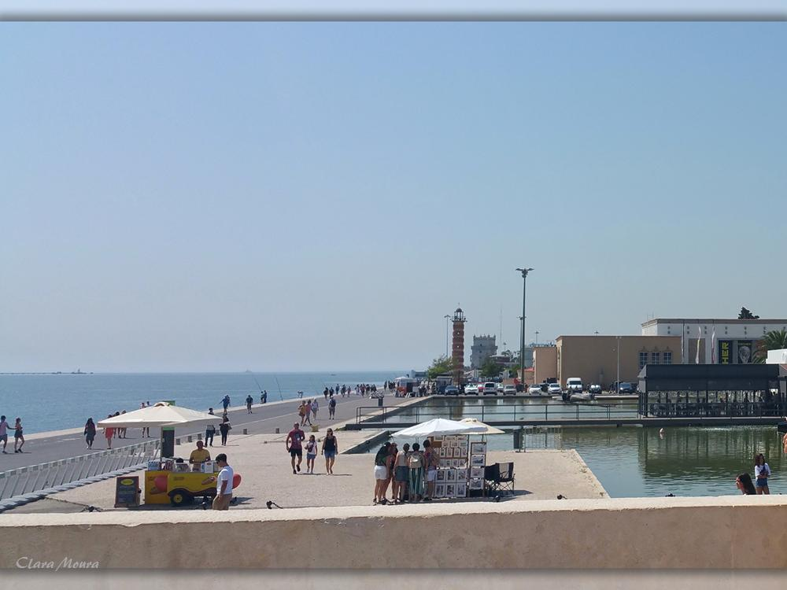

Slide 25
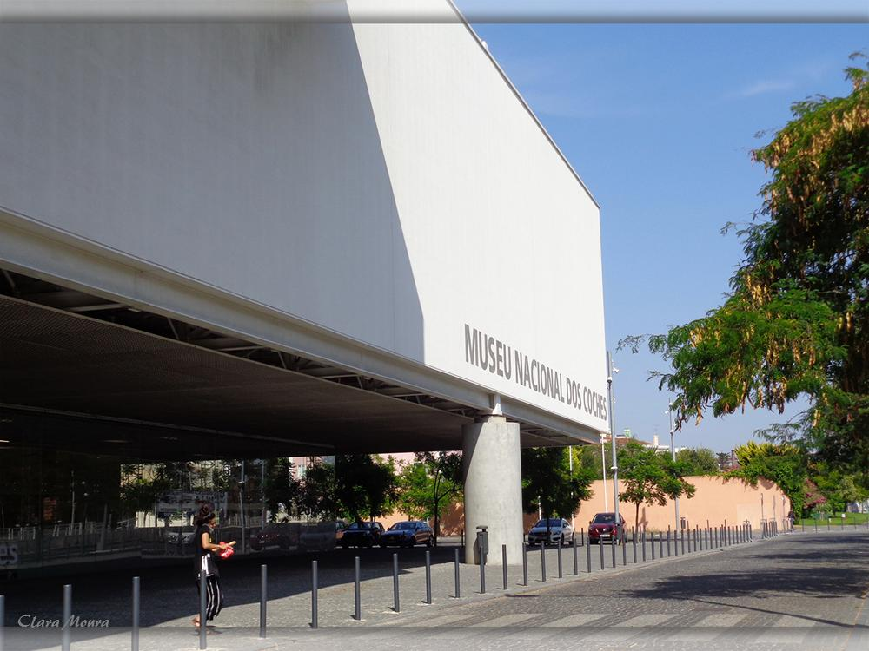

O Museu Nacional dos Coches é um equipa-
mento cultural mas também como um
lugar público. Possui a mais impor-
tante coleção, a nível mundial,
de coches e carruagens reais
do séc. XVI ao séc. XIX.

Slide 26
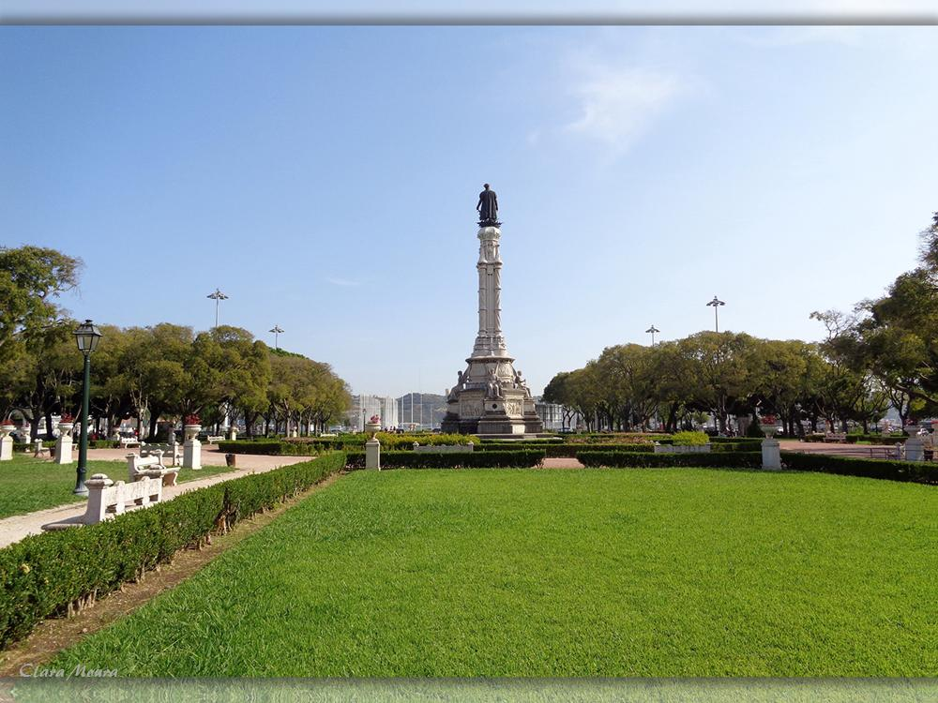

No centro da praça, uma coluna neomanuelina exibe a estátua de homenagem a Afonso de Albuquerque, segundo governador da Índia.
O monumento foi inaugurado em 1902,

Slide 27
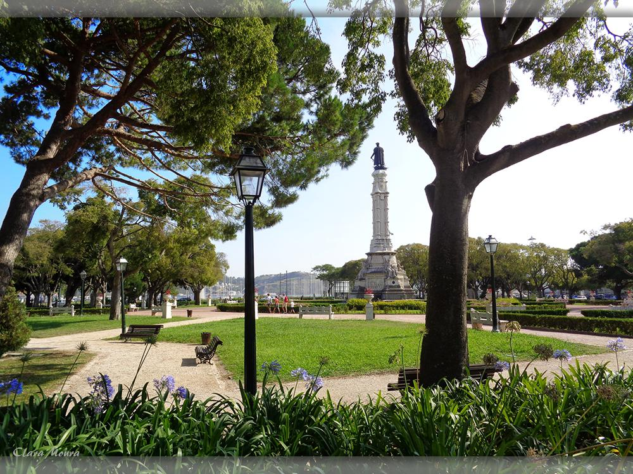

Slide 28
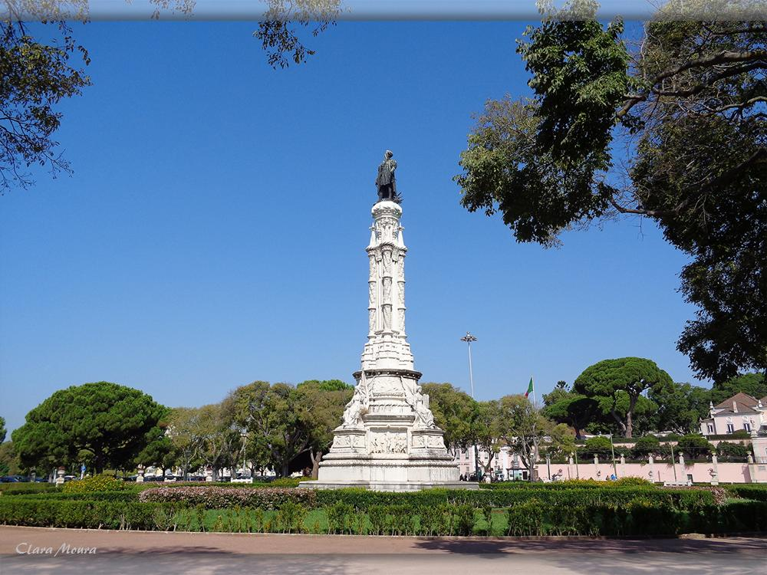
A praça situa-se fronteira ao Palácio Nacional de Belém.

Slide 29
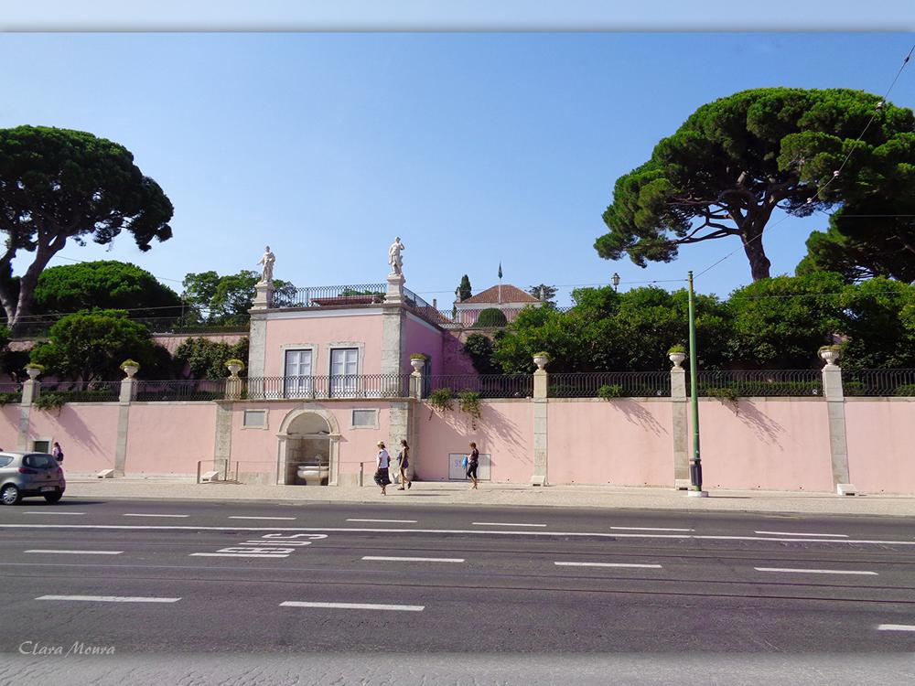

O Palácio Nacional de Belém construído em 1559 pelo fidalgo
D. Manuel de Portugal é hoje monumento nacional e sede da Presidência da República Portuguesa.

Slide 30
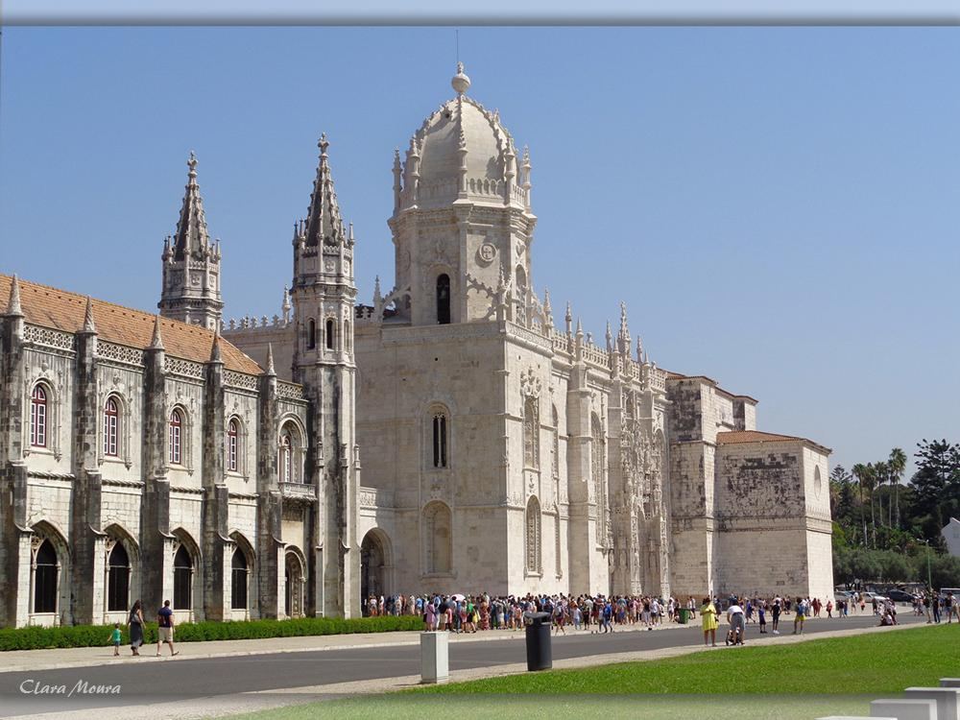

Perto do local onde o Infante D. Henrique, em meados de séc. XV, mandou edificar uma igreja sobre a invocação de Sta. Maria de Belém, quis o rei D. Manuel I construir um grande mosteiro.
O Mosteiro dos Jerónimos foi declarado "Monumento Nacional" em 1907, em 1983
a UNESCO classificou-o como
"Património da Humanidade" e em 2007 foi eleito uma das "7 Maravilhas de Portugal".

Slide 31
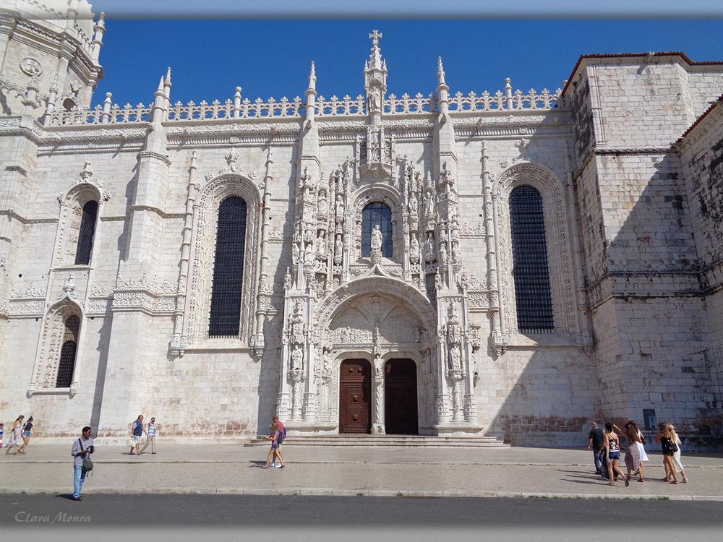

Slide 32
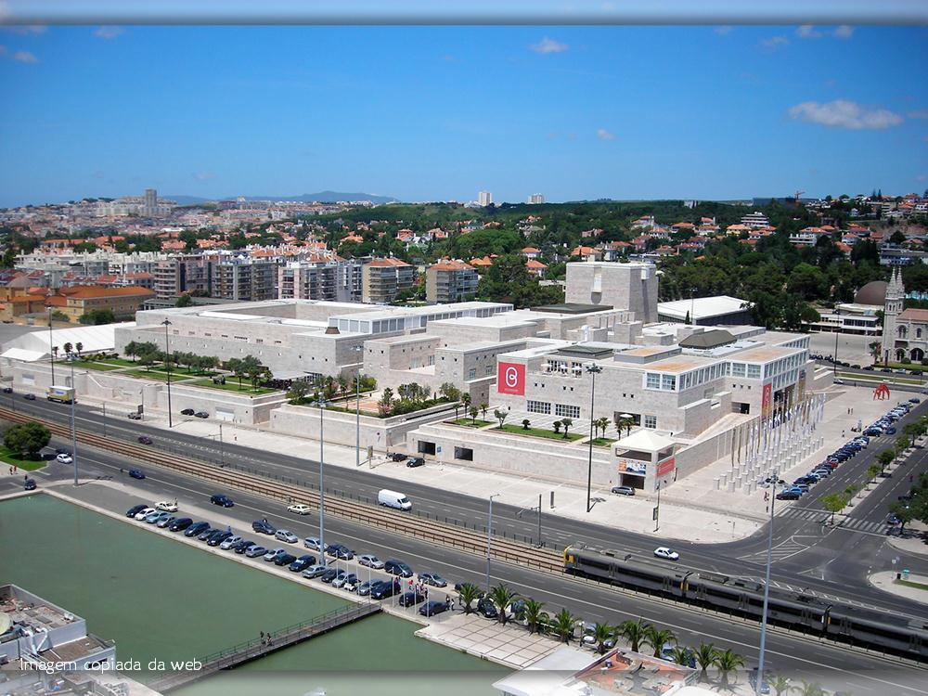

A construção do CCB - Centro Cultural de Belém (1988-1992), teve como base a necessidade de um equipamento arquitetónico, que pudesse acolher em 1992 a Presidência Portuguesa da União Europeia, e que, ao mesmo tempo, pudesse permanecer, como um pólo dinamizador de atividades culturais e de lazer.

Slide 33
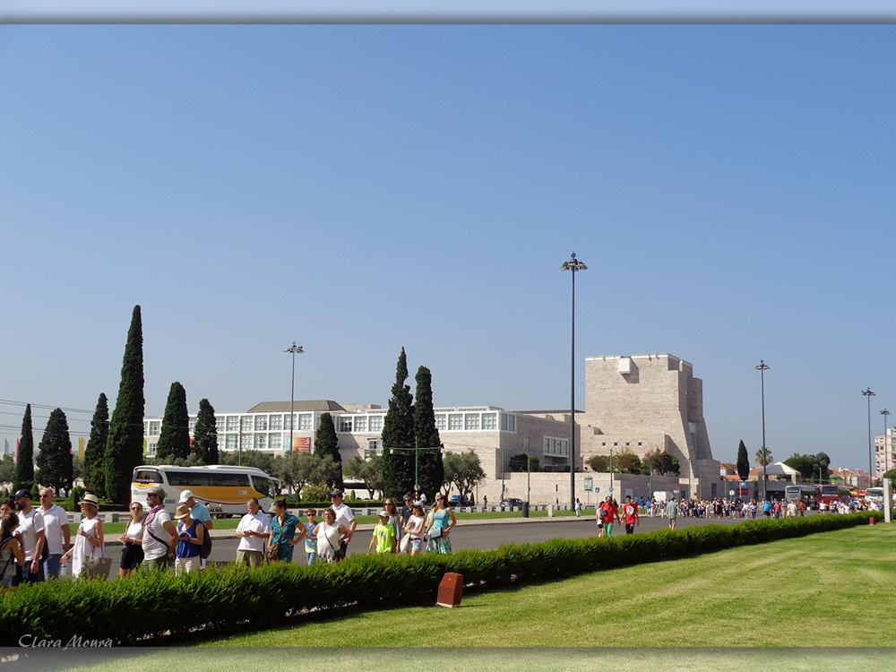

Slide 34
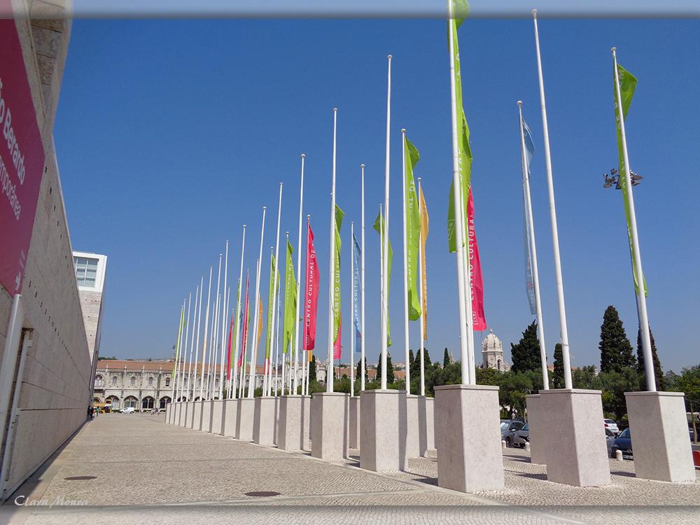
O edifício, assinado pelos arquitetos Manuel Salgado
(Portugal) e Vittorio Gregotti (Itália), tem uma in-
tensa programação cultural e uma importante
atividade como centro de reuniões e um
centro para exposições temporárias, que
desde 2006 alberga o museu Berardo.
Está classificado desde 2002 como
monumento de interesse público.

Slide 35
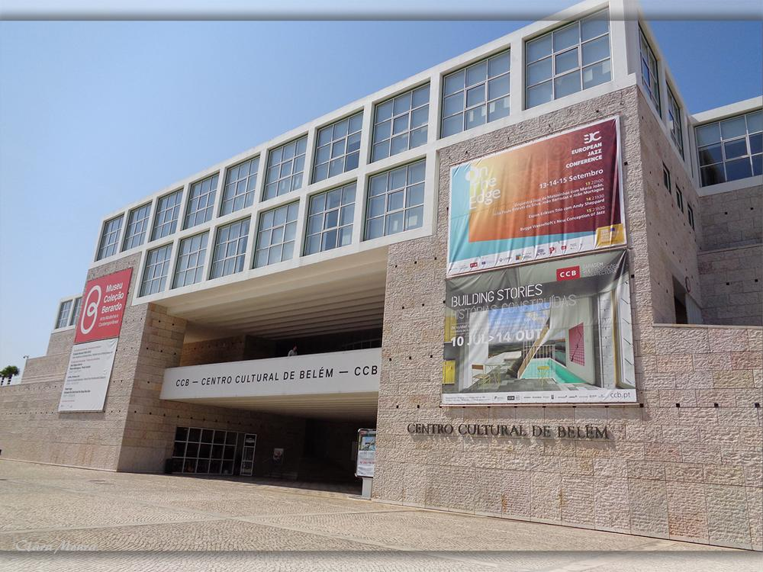

Slide 36
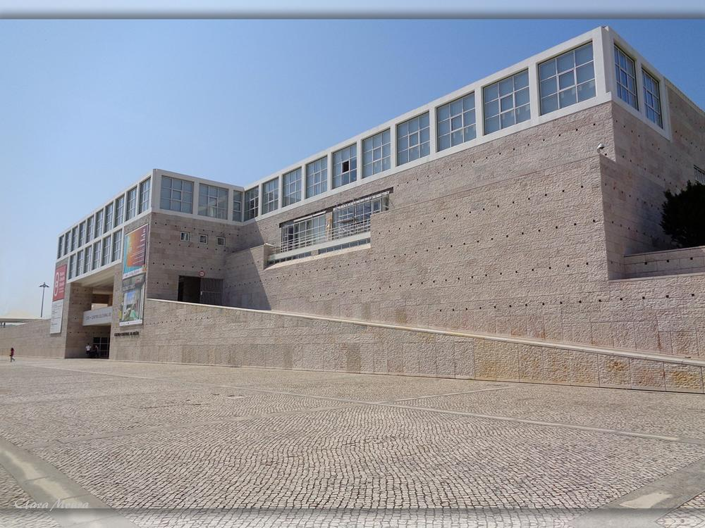

Slide 37
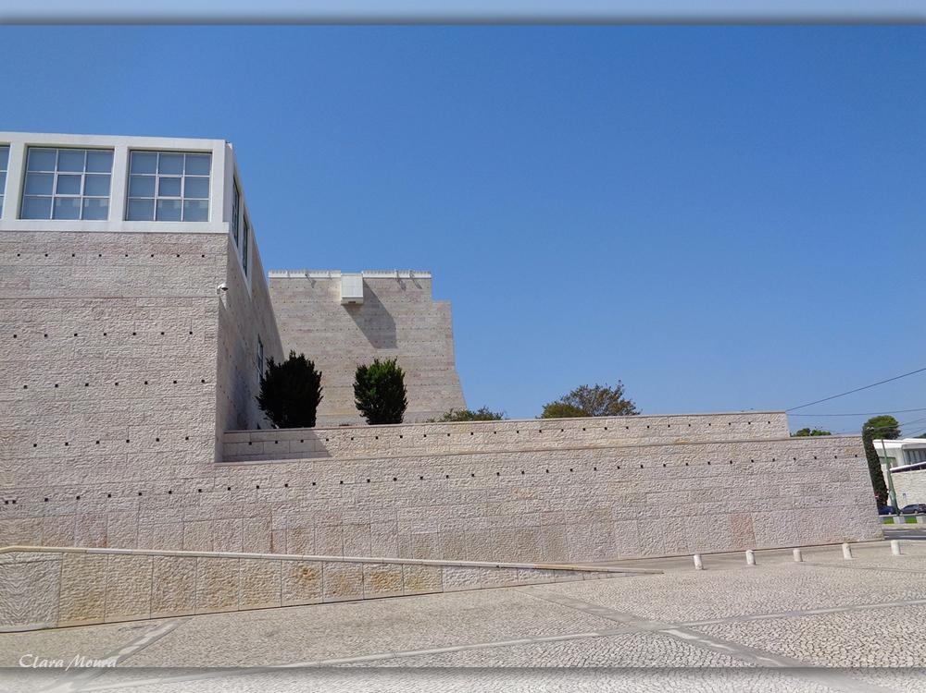

Slide 38
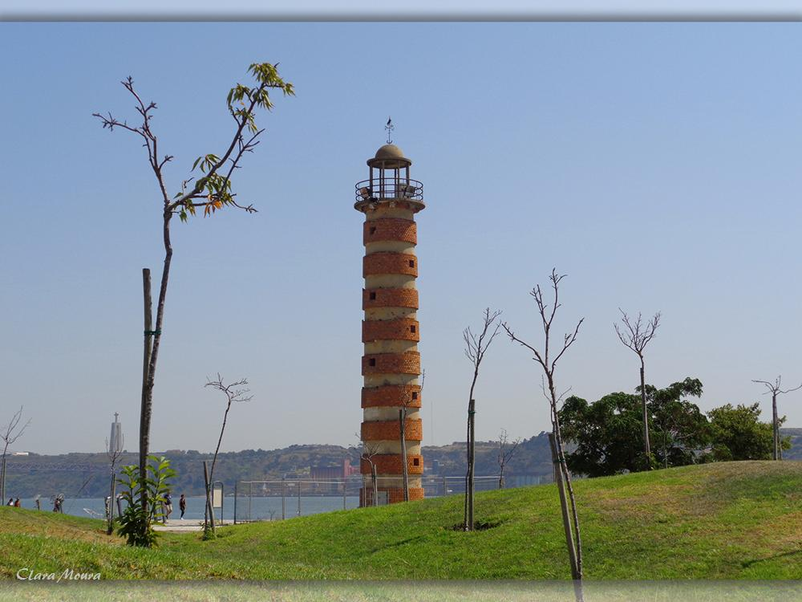

O Farol de Belém é um pseudo farol que foi construído para a Exposição do Mundo Português, em 1940.

Slide 39
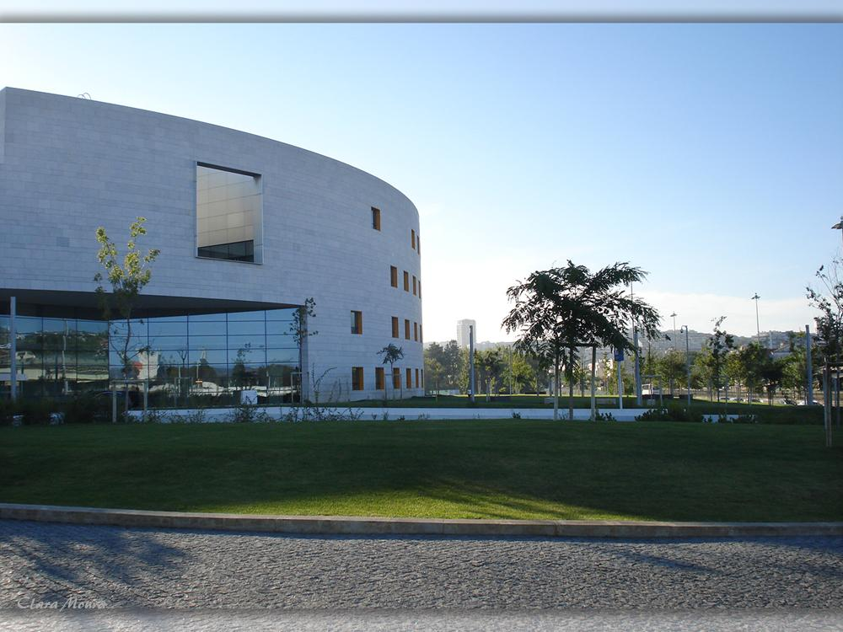

António de Sommer Champalimaud (1918-2004), empresário português, figura polémica e incontornável na história económica do séc. XX de Portugal, tinha uma fortuna calculada em 1,3 mil milhões de euros.
No seu testamento, legou 500 milhões de euros para a criação de uma fundação em Portugal, destinada à investigação na área da ciência biométrica.
Hoje é uma referência mundial.

Slide 40
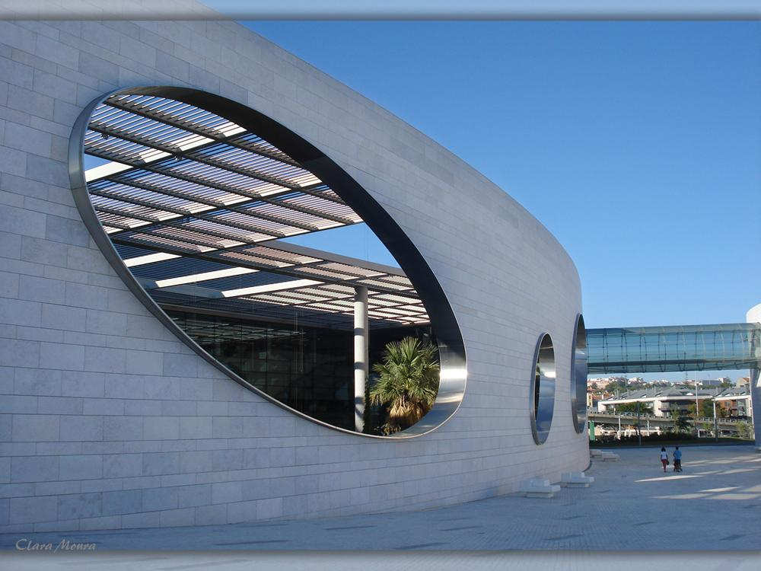

Slide 41
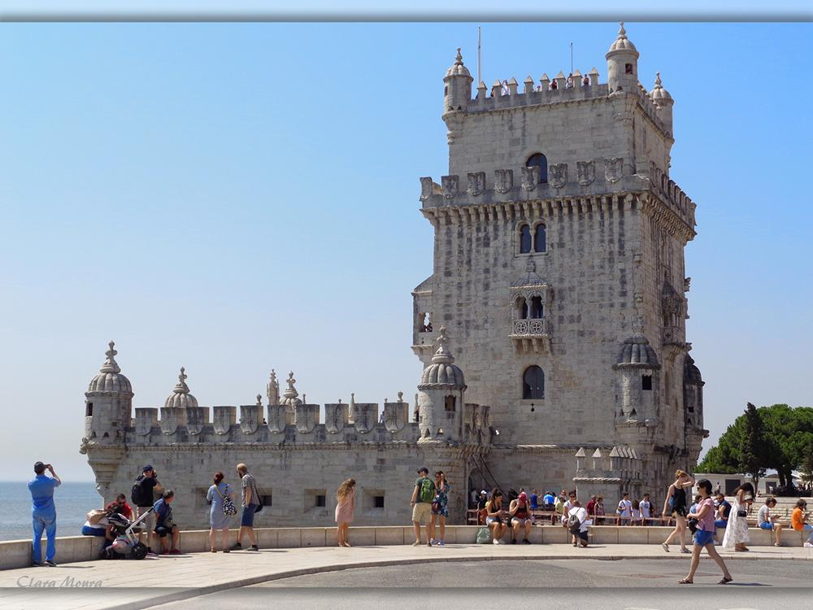


Slide 42
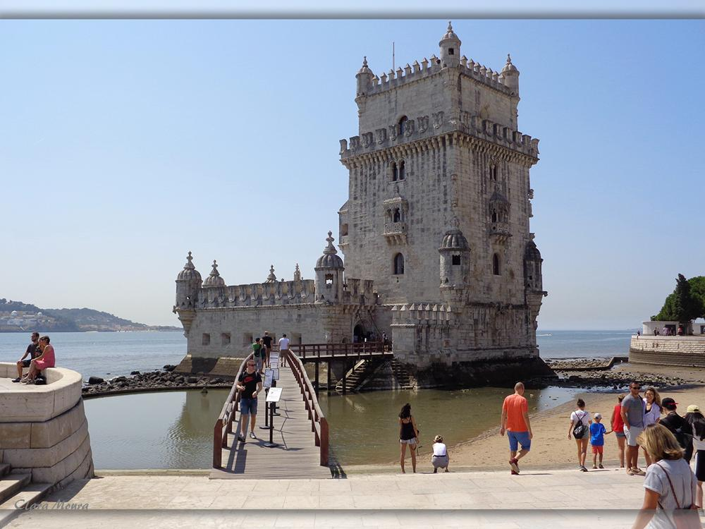
Foi mandada construir entre 1514 a 1520, pelo rei D. Manuel I em homenagem a São Vicente, ao estilo Manuelino com funções de defesa da barra
do rio Tejo.
Classificada como "Património Mundial" pela UNESCO em 1983, foi eleita como uma das
"7 Maravilhas de Portugal" em 2007.

Slide 43
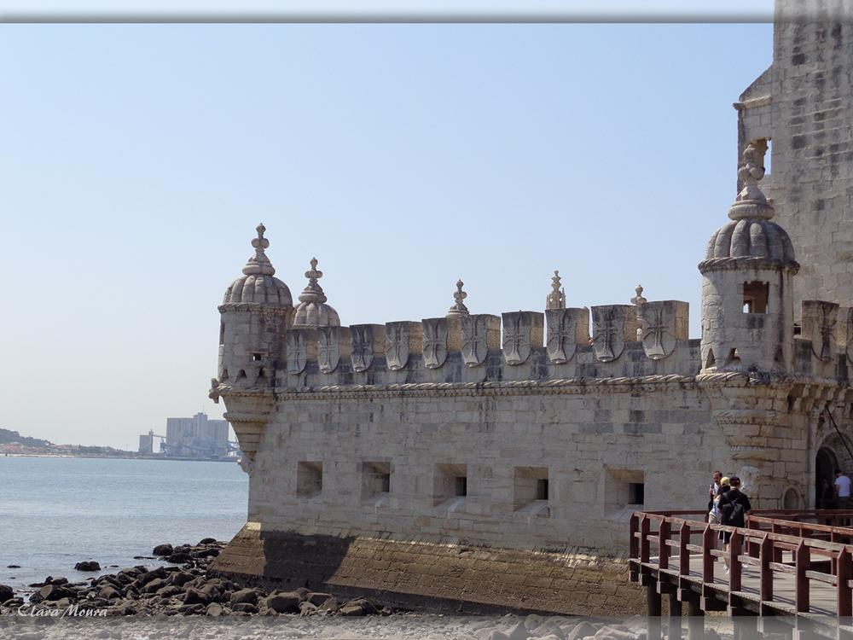

Slide 44
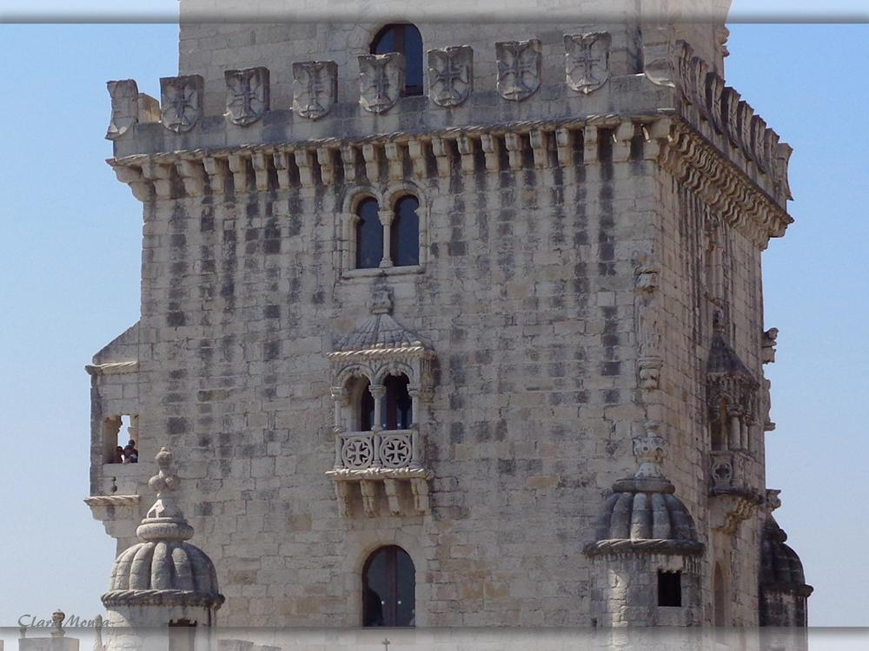

Slide 45
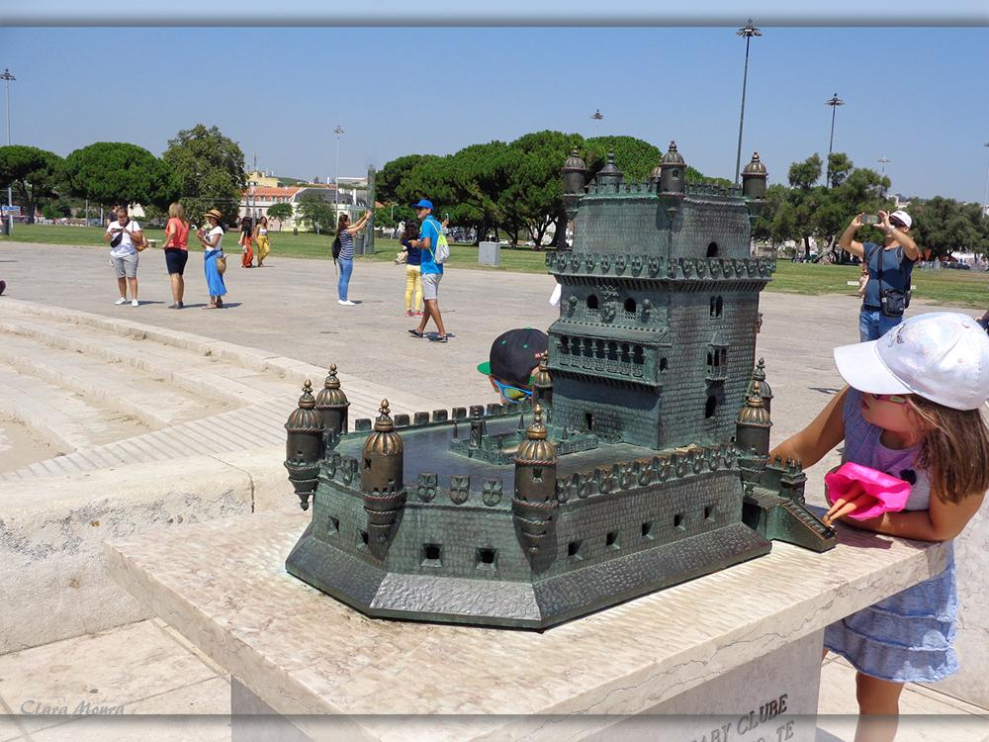
Réplica da Torre de Belém à escala 1/50 destinada ao conhecimento por deficientes visuais e outros.

Slide 46
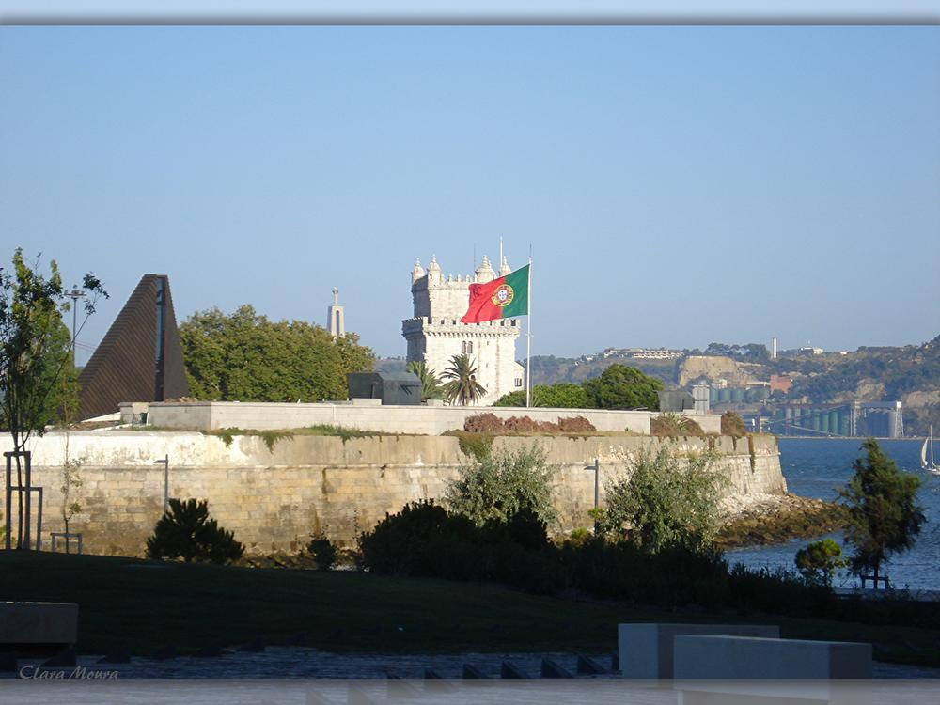

Slide 47
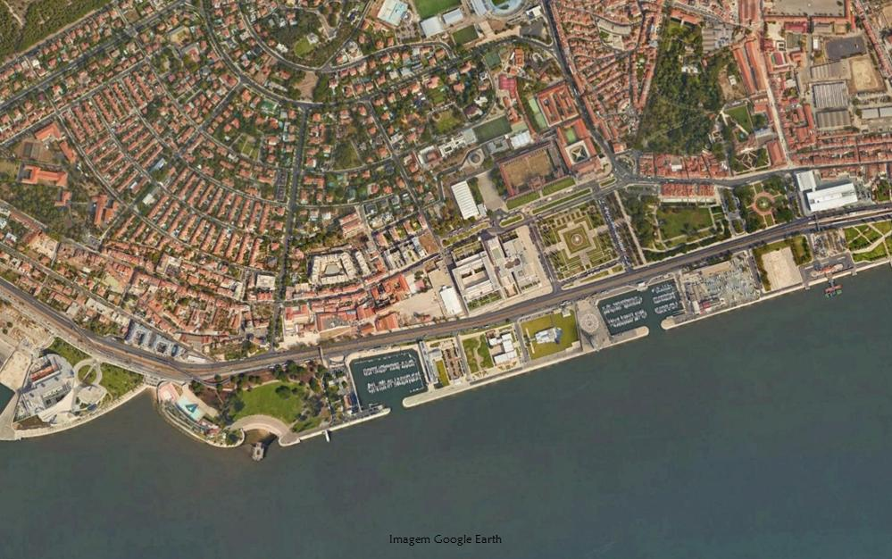
5
6
4
7
Imagens e formatação
Clara Moura
Fundo musical
Rão Kyao
Voz do Tejo e Canção do mar
Referência de texto
Respetivos portais
3
1 - Fundação Champalimaud
2 - Torre de Belém
3 - Padrão dos Descobrimentos
4 - Museu Nacional dos Coches
5 - Palácio Nacional de Belém
6 - Mosteiro dos Jerónimos
7 - Centro Cultural de Belém
1
2

